Slide 1
SNSの落とし穴 その６
ＳＮＳを利用した
金銭トラブル
高知県ネット教材作成委員会
高知工科大学ボランティアCykut
高知県警察少年サポートセンター
高知県教育委員会人権教育課
Notes:
（今日、学習するめあてや内容を説明する）

Slide 2
今までのSNSの利用問題
最近注目を浴びだした新しい問題が！
いじめ
誹謗中傷
個人情報漏洩
偽情報
詐欺や迷惑メールの被害
援助交際の相手探し
Notes:
本来ＳＮＳは、情報収集や知人、有名人などの近況を知ることができる便利なツールとして利用され、広がってきました。
しかし、【画面を読む】などに加え、最近新しい問題が注目を浴びています。

Slide 3
個人間融資
銀行などの金融機関や消費者金融ではなく、個人間でお金の貸し借りをすること
Notes:
これまで、お金を借りるときには、金融機関で審査をされるなど、融資は慎重に行われていました。
しかし、最近では、ツイッターやLINEなどのＳＮＳを利用して、誰でも簡単に貸付者とつながり、お金を借りることが可能になってきました。
一見便利になったようにも感じますが、この「個人間融資」を巡った様々な問題が起きています。

Slide 4
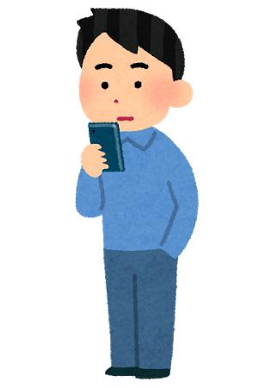

個人間融資の手順の例
(Twitter)
１．ダイレクトメッセージを送信
２．LINEのIDもしくは電話番号を
要求後、住所や勤め先を要求
３．審査後、口座情報を送信
借入者
４. 保証金などの前払い
貸付者
Notes:
ツイッターを利用した『個人間融資』の手順の一例です。
①借入者が、ツイッターのダイレクトメッセージで、貸付者に借り入れを申し入れます。
②貸付者は、借入者にLINEのIDもしくは電話番号を要求し、住所や勤め先も要求します。
③貸付者が審査し、口座情報を送信します。
④保証金などを前払いすることで、貸付者が融資する。

Slide 5

問題なく貸し借りが
できているの？
Notes:
では、個人間融資は問題なく貸し借りができているのでしょうか？

Slide 6
個人間融資の危険性
●個人を装った闇金業者に引っかかる
●個人情報を悪用される
●保証料・手数料と称した詐欺でお金をだまし
取られる
●性犯罪の被害に合う
など･･･
悪質な被害に合う確率が非常に高い！
Notes:
【読む】
個人間融資の具体的なやりとりの様子が、ダイレクトメッセージなどで見えにくいためか、推定される取引数に対して逮捕や摘発が極端に少なく、実際に悪質な被害にあっている人は、相当数いると考えられます。
法の整備が追いついてない現状もあり、今この瞬間もSNS上で、借入者・貸付者のメッセージが大量に出されています。
無資格による融資で貸金業法、法外な金利による出資法違反や、売春防止法違反、刑法の詐欺罪など、様々な犯罪とも関係があります。

Slide 7
事例
●保証金１割を入金後、１時間後に希望額を振り込
むという話だったが、入金してから１時間後も振
り込みがなかったため連絡をするが、返事がない。
●借入の条件として男女問わず裸の写真を要求され
送信した借入者が後日、お金を振り込まないと裸
の写真を拡散すると貸付者に脅される。
など…
Notes:
【事例を読む】

Slide 8

こんな事例も･･･
【ひととき融資】
個人間融資で使用される隠語で、融資の条件として性的関係を求められること
※利息を減らす・無利息・無担保・支払いの延期
など、条件をゆるくしている。
Notes:
さらに女性をターゲットとした「ひととき融資」という問題もあります。
「ひととき融資」とは、融資の条件として性的関係を求められることで、ネット上の個人間融資で使用される隠語です。
利息を減らす、無担保、支払いを一回待ってあげるなど返済条件をゆるくするが、応じなければ金利を高くするという条件を提示することもあります。
「ひととき融資」も現時点では立件が難しい状況にありますが、令和元年の６月５日に大阪の公務員が出資法違反で逮捕されています。

Slide 9
ちょっと考えたら
分からない？

Slide 10
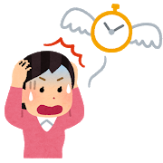
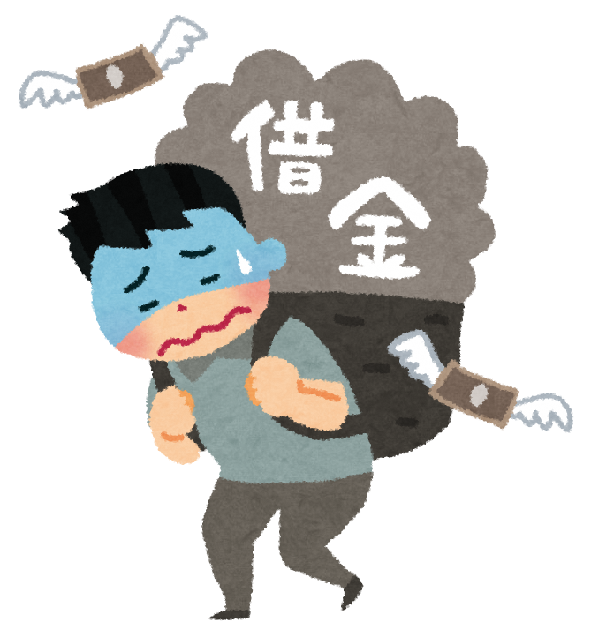
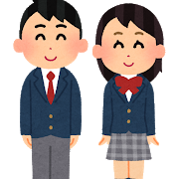
なぜ被害が起きるのか
●窮地に追い込まれて冷静さを失っている人
●事件や事故に巻き込まれて判断力が低下している人
●知識や思考が成熟していない子どもや学生
など･･･
目の前の出来事に必死で次なる
被害が予期できない
Notes:
このような被害が起きるのは、「個人間融資」が必要になっているのが
・窮地に追い込まれて冷静さを失っている人
・事件や事故に巻き込まれて判断力が低下している人
・知識や思考が成熟していない子どもや学生
など、目の前の出来事に必死で、被害が予期できない状況にあるということが考えられます。

Slide 11
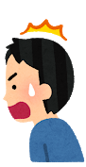
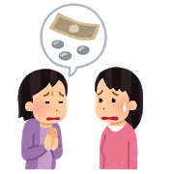
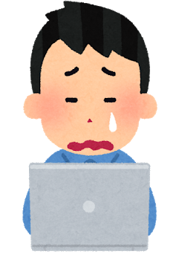
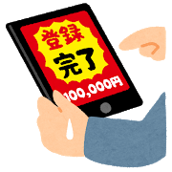
今後の被害予想
お金に困った小・中・高校生が手軽に借りられる個人間融資に手を出し、悪質な被害にあってしまう。
Notes:
【読む】

Slide 12

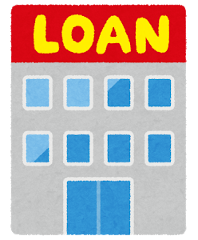
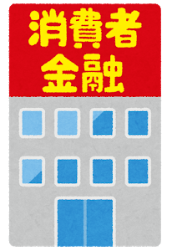
対策
○個人間融資で安心してお金を借りられる
ケースは非常に少ないことを知っておく
『個人間融資』は
信用しない！利用しない！
Notes:
これまでの話でも分かるとおり、個人間融資で安心してお金を借りられるというケースは非常に少なく、犯罪に巻き込まれることもあります。有資格の正規の金融機関以外からの借入はしないようにしましょう。
『個人間融資』は信用しない！利用しない！

Slide 13
注意すべきハッシュタグ
＃個人間金融
＃金融ブラック
＃生活費
＃お金貸します
＃融資
＃即日即金
＃女性専用
など･･･
Notes:
【読む】

Slide 14
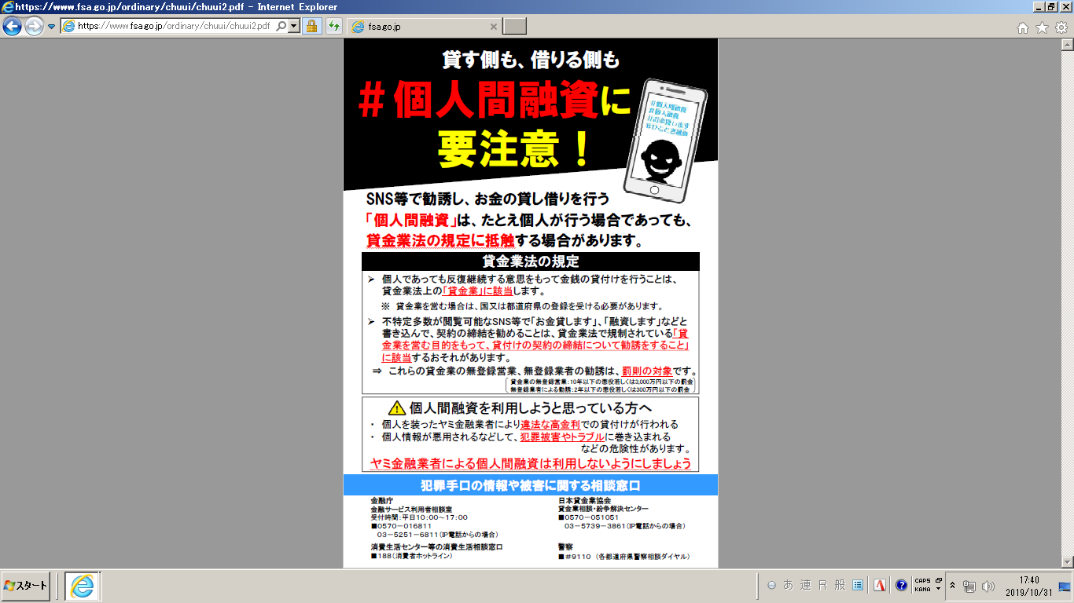
金融庁からの注意喚起
「SNS等を利用した『個人間融資』にご
注意ください！」
Notes:
金融庁からも「SNS等を利用した『個人間融資』にご注意ください！」と注意喚起のポスターが出ています。

Slide 15

正しい使い方で
みんなで楽しもう！
Notes:
画面を読む

